Slide 1

Oil Shop
ИНиГ
Работу выполнили:
Минеев М.Д.
Лаврентьев Д.C.
Николаев М.В.
Саитгараев Т.Н.

Slide 2

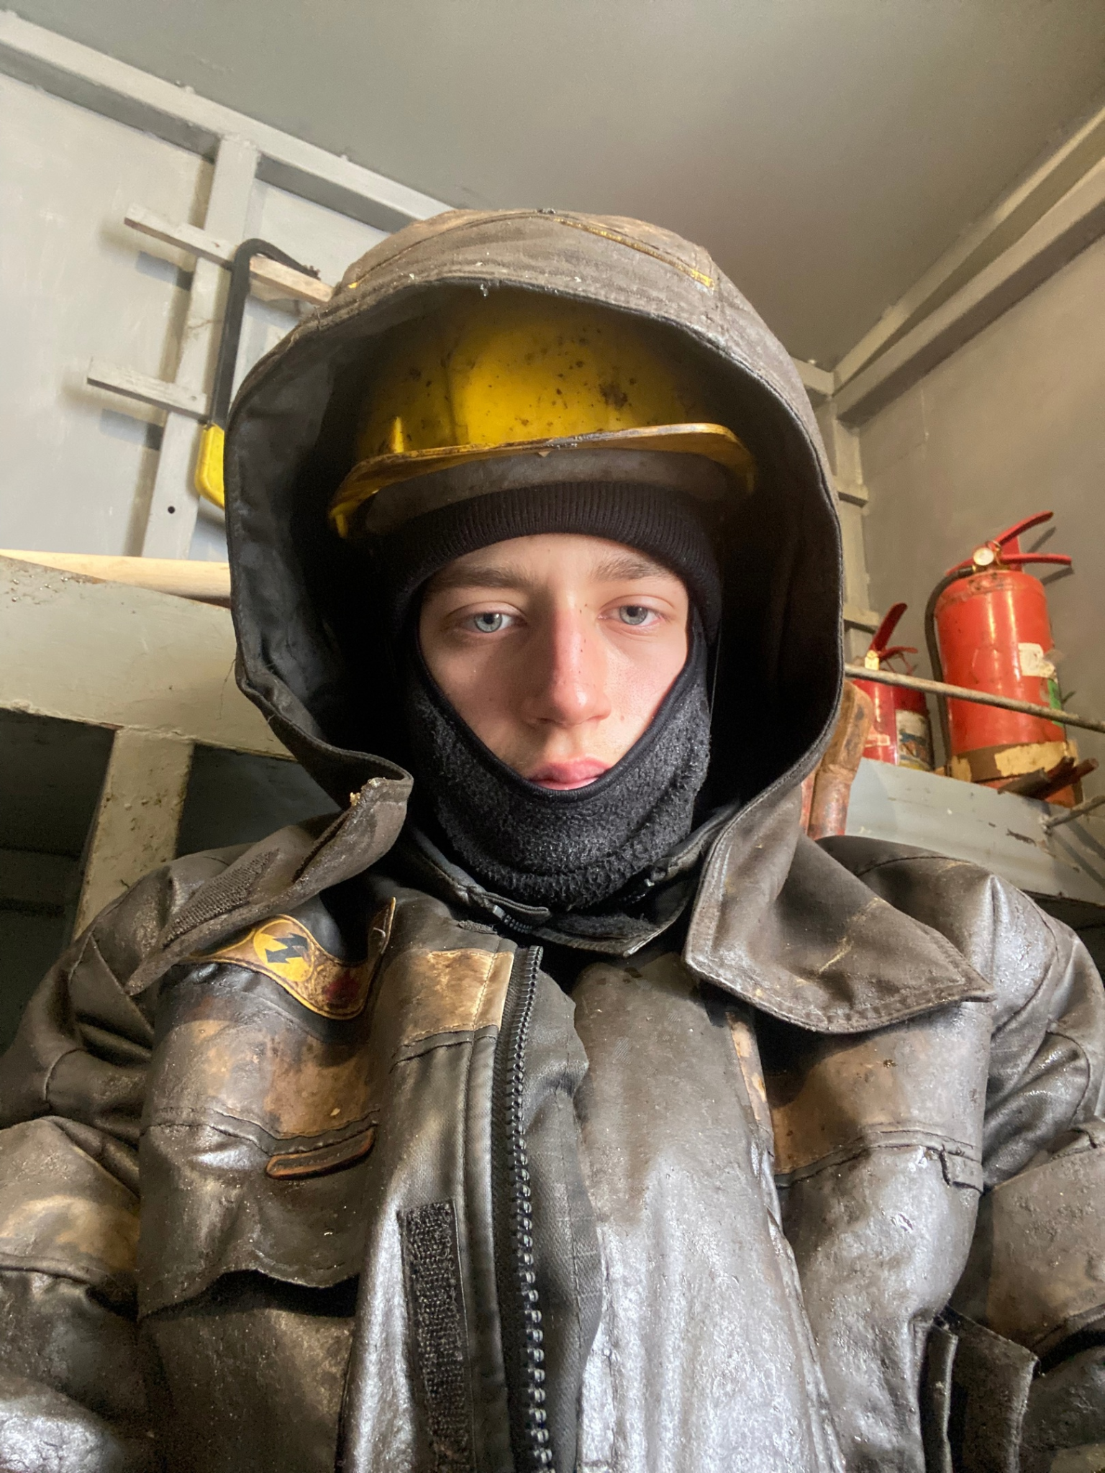

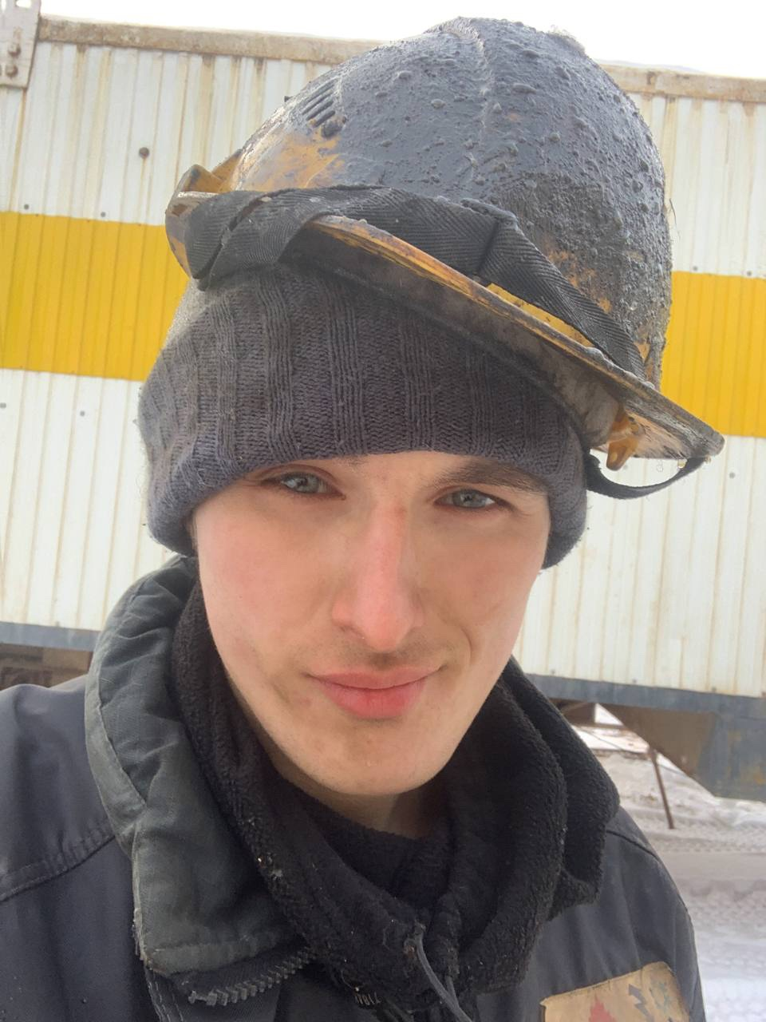

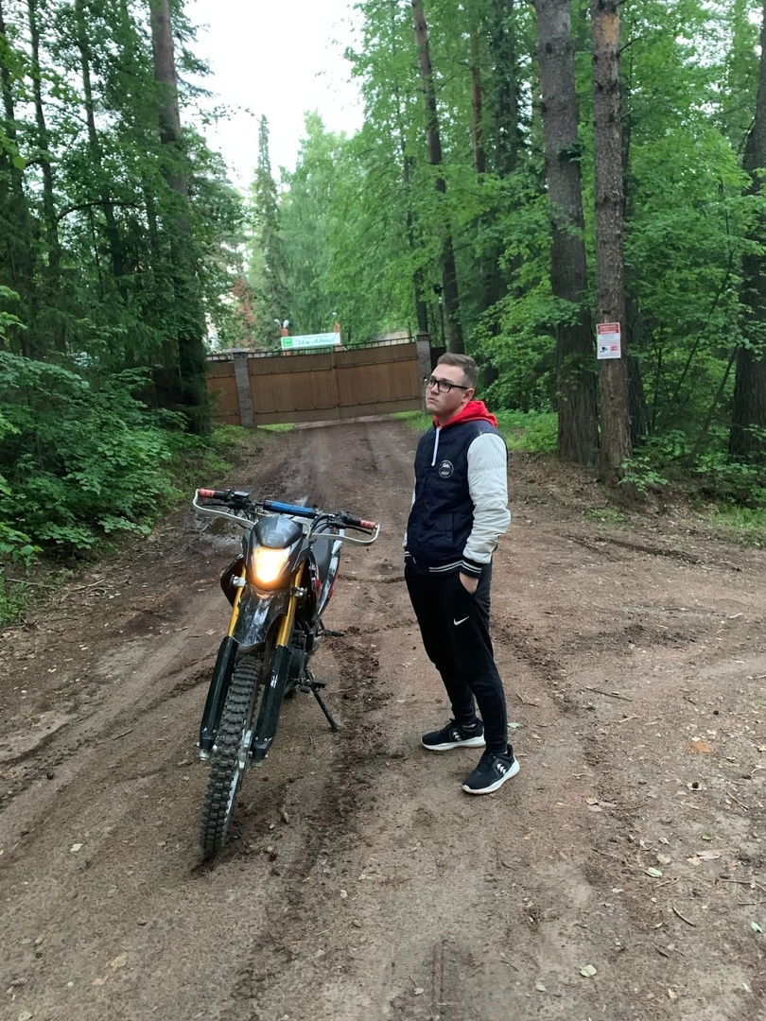
Команда проекта
Минеев Максим Денисович
  Стрессоустойчив, экономист
Руководитель проекта
Лаврентьев Денис Сергеевич
Хорошо умеет считать , знает все тонкости предпринимательства
Бухгалтер
Николаев Максим Вадимович
Введет социальные сети ,умеет разговаривать с людьми
,разбирается в интернет площадках
СММ специалист
Саитгараев Тимур
Наильевич
Основной специалист
по созданию онлайн
платформы
возможностей на сайт магазина

Slide 3
Сложности с закупкой нефтяного оборудования.
Проблема
Компания
Закупка оборудования
Решение проблемы
Создание онлайн маркетплейса, для удобного поиска и покупки оборудования

Slide 4
О проекте.
Что есть сейчас.
Онлайн магазин, для покупки нефтепромыслового оборудования с возможностью, доставки до доставщика.
Здесь вы демонстрируете своё решение: отвечаете на вопрос, что вы успели сделать по проекту.
Демонстрация вашего решения (MVP/прототип/ранняя версия/другое).
Разработана бизнес идея проведён анализ целевой аудитории..

Slide 5
Роль проекта в обеспечении технологического суверенитета страны
Роль | Оценка
Инновационность (отметьте нужное) | Россия
Рынок НТИ (отметьте нужное) | TechNet
Сквозные технологии | Новые производственные технологии

Slide 6
Целевая аудитория проекта
Целевой аудиторией нашего проекта являются нефтегазовые компании
-Газпром
-Лукойл
-Башнефть
-Татнефть
-Роснефть
-Белкамнефть
-Удмуртнефть
-Сургутнефтегаз
-Новатэк
-Сибнефть

Slide 7
Потенциальный объем рынка
PAM (Potential Available Market) – 50400000
TAM (Total Addressable Market) – 35400000
SAM (Serviceable Available Market) –36450000.
SOM (Serviceable & Obtainable Market) – 15000000
РАМ
336
ТАМ
236
SAM
243
SOM
100

Slide 8
Анализ конкурентов
Конкуренты Продукты/Услуги
Фирмы конкуренты
Наши преимущества
  - Завод ,,Энергия”
  -ООО ,,ТоргСервис”
  -ООО ,,ПМЗ”
  -ООО ,,Тезновек
  -ООО ,,ТЗПА
  -ООО ,,ЗНХО
  -Мы объеденили все товары на одном сайте

Slide 9
Бизнес-модель
Ключевые партнёры | Ключевые виды деятельности | Ценностные предложения |  | Взаимоотношения с клиентами | Потребительские сегменты
 | Ключевые ресурсы |  |  | Каналы сбыта
Структура издержек |  |  | Потоки поступления доходов
Персональная поддержка
Автоматизированное обслуживание
В2В
Заводы
Интернет платформа нефтянных товаров
Новизна
Упрощение для заказа нефтянного оборудования
Цена
Сокращение времени на поиск оборудования
Доступность
Удобство при использовании
Нишевый рынок
Многопрофильные платформы
Материальные ресурсы
Персонал
Финансы
Прямые (торговые агенты, продажи через интернет, фирменные магазины)
Фиксированные (постоянные) издержки
Заработная плата
Переменные издержки
Переменные издержки
Ремонт автомобиля
Разовые сделки
Регулярные доходы от периодических платежей
Продажа продукта

Slide 10
Оказания услуги
Заказчик, обращается к нашему магазину c заказом, мы собираем
заказ и доставляем его заказчику в выбранное им место и время
Обращение заказчиков.
Сборка заказа.
Получение оплаты.
Доставка заказа.

Slide 11
Цель проекта по SMART
S - Предоставить услугу для заказа товара на сайте
M –
A – Цель достижима, целевая аудитория составляет 336 предпринимателей
R – 35 предпринимателей
T - будет закончено 01.03.2024

Slide 12
Стартовые инвестиции
Статья затрат | Сумма, руб. | Источник
Закупка автомобиля | 15000000 | Собственные средства
Создания сайта | 10000 | Собственные средства
Реклама | 15000 | Собственные средства
ИТОГО | 15025000

Slide 13
Организационный план
Мы выбрали ООО, т.к. данная форма является оптимальной
Мы выбрали систему налогоблажения УСН ставка 15% от полученной разницы доходов и затрат, т.к. мы являемся начинающими предпринимателями.

Slide 14
Финансовый план
№ | Статья | Ед. изм | Месяц (за 1 год/либо до срока окупаемости) |  |  |  |  |  |  |  |  |  |  |  | ИТОГО
 |  |  | 1 | 2 | 3 | 4 | 5 | 6 | 7 | 8 | 9 | 10 | 11 | 12
БЮДЖЕТ ОПЕРАЦИОННОЙ ДЕЯТЕЛЬНОСТИ
1 | ДОХОДЫ | руб. | 5000000 | 5000000 | 5000000 | 5000000 | 5000000 | 5000000 | 5000000 | 5000000 | 5000000 | 5000000 | 5000000 | 5000000 | 60000000
2 | РАСХОДЫ | руб. | 1540000 | 1540000 | 1540000 | 1540000 | 1540000 | 1540000 | 1540000 | 1540000 | 1540000 | 1540000 | 1540000 | 1540000 | 18480000
2.1 | Постоянные расходы |  | 15000 | 15000 | 15000 | 15000 | 15000 | 15000 | 15000 | 15000 | 15000 | 15000 | 15000 | 15000 | 180000
2.1.2 | Заработная плата | руб. | 15000 | 15000 | 15000 | 15000 | 15000 | 15000 | 15000 | 15000 | 15000 | 15000 | 15000 | 15000
2.2 | Переменные расходы | руб. | 18300000 | 18300000 | 18300000 | 18300000 | 18300000 | 18300000 | 18300000 | 18300000 | 18300000 | 18300000 | 18300000 | 18300000 | 18300000
2.2.1 | Реклама | руб. | 15000 | 15000 | 15000 | 15000 | 15000 | 15000 | 15000 | 15000 | 15000 | 15000 | 15000 | 15000 | 180000
2.2.2 | Ремонт автомобилей | руб. | 1500000 | 1500000 | 1500000 | 1500000 | 1500000 | 1500000 | 1500000 | 1500000 | 1500000 | 1500000 | 1500000 | 1500000 | 18000000
2.2.3 | Коммунальные услуги | Руб. | 10000 | 10000 | 10000 | 10000 | 10000 | 10000 | 10000 | 10000 | 10000 | 10000 | 10000 | 10000 | 120000
3 | ПРИБЫЛЬ ДО НАЛОГООБЛОЖЕНИ |  |  |  |  |  |  |  |  |  |  |  |  |  | 41520000
4 | НАЛОГИ |  |  |  |  |  |  |  |  |  |  |  |  |  | 6228000
5 | ЧИСТАЯ ПРИБЫЛЬ |  |  |  |  |  |  |  |  |  |  |  |  |  | 35292000
БЮДЖЕТ ИНВЕСТИЦИОННОЙ ДЕЯТЕЛЬНОСТИ
6 | Стартовые инвестиции |  |  |  |  |  |  |  |  |  |  |  |  |  | 15025000

Slide 15
Экономика проекта
( Указать показатели за период окупаемости стартовых инвестиций, но нем менее 1 года)
№ | Показатель | Ед.изм. | ИТОГО
1 | Объем продаж | шт. | 700
2 | Доходы от операционной деятельности | руб. | 60000000
3 | Расходы от операционной деятельности | руб. | 18480000
4 | Прибыль (после налогообложения) | руб. | 35292000
5 | Точка безубыточности | шт. | 550
6 | Точка безубыточности | руб. | 20000000
7 | Срок окупаемости |  | 1 месяц
8 | Стартовые инвестиции | руб. | 15025000
9 | Рентабельность стартовых инвестиций | % | 234
10 | Рентабельность затрат | % | 58,8

Slide 16
План реализации проекта
Задача | Продолжительность, месяцы | Ответственный
Сбор данных | 5 | Минеев Максим Денисович
Разработка сайта | 2 | Лаврентьев Денис Сергеевич
Мониторинг нефтяного рынка | 10 | Николаев Максим Вадимович
Подбор автотранспорта | 4 | Саитгараев Тимур Наильевич

Slide 17


Координаты команды проекта
Минеев Максим 89501544400,
zxcasdqwex@mail.ru,
TG:@zxclrd
Денис Лавреньтев, 89508207184,
vip.Denis.18@mail.ru
TG:weweR
Максим Николаев, 89501165508,
Magkolla@yandex.ru
VK: Николаев Максим
Саитгараев Тимур
Наильевич
89223065087
TIMURSAITGARAEV99@MAIL.RU
TG:Timas_159

Slide 18

Спасибо за внимание!

